Slide 1

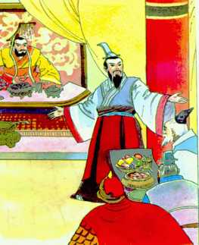

晏 子 使 楚
使：出使。
PPT模板下载：www.1ppt.com/moban/ 行业PPT模板：www.1ppt.com/hangye/
节日PPT模板：www.1ppt.com/jieri/ PPT素材下载：www.1ppt.com/sucai/
PPT背景图片：www.1ppt.com/beijing/ PPT图表下载：www.1ppt.com/tubiao/
优秀PPT下载：www.1ppt.com/xiazai/ PPT教程： www.1ppt.com/powerpoint/
Word教程： www.1ppt.com/word/ Excel教程：www.1ppt.com/excel/
资料下载：www.1ppt.com/ziliao/ PPT课件下载：www.1ppt.com/kejian/
范文下载：www.1ppt.com/fanwen/ 试卷下载：www.1ppt.com/shiti/
教案下载：www.1ppt.com/jiaoan/
晏子：“子”是
古代对对有学
问有贡献的男
性的尊称。比
如：孔子、孟
子等。
楚：楚国

Slide 2
初读课文，整体感知
根据拼音，读准生字词的读音，把课
文读通顺。
想想课文讲了几件事。

Slide 3
yàn
bì
wǔ
chǒu
zī
晏子 敝国 侮辱 瞅（一眼） 临淄
撒谎 规矩 押着 囚 犯 淮南
威风 出息 柑橘 国势 盗贼
实话实说 得意洋洋 安居乐业 面不改色
huǎng
ju
yā
qiú fàn
huái

Slide 4
合作探究
人物 | 原因 | 第一 回合 | 第二 回合 | 第三 回合 | 结果
想乘
机侮
辱宴
子，
显显
楚国
的威
风。
楚王
齐国
没人
齐国人
没出息
从这
以后，
楚王
不敢
不尊
重宴
子了。
钻狗洞
(侮辱)
楚国
=
狗国?
人多
柑橘
晏子
我最不
中用。
齐国人
(反驳)

Slide 5

在城门旁边开了一个五尺来高的
洞……让晏子从这个洞进去。
晏子看了看，对接待的人说：“这是
个狗洞，不是城门。我要是访问‘狗
国’，才从狗洞进去。我在这儿等一
会儿。你们先去问个明白，楚国到
底是个什么样的国家？”
‘狗
国’

Slide 6
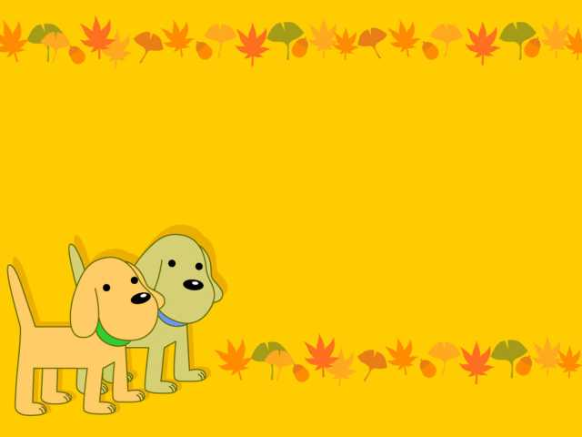

假言推理
这是个狗洞，不是城门。
我要是访问“狗国”，才从狗洞进去。
我在这等一会儿，你们先去问个明白，楚国到底是个什么样的国家，

Slide 7
楚王瞅了他一眼，冷笑一声，说：
“难道齐国没人了吗？
大伙儿都把袖子举起来，就连成一
片云；大伙儿都甩一把汗，就是一阵雨；
街上的行人肩膀擦着肩膀，脚尖碰着脚
尖。
云
雨

Slide 8
“既然有这么多人，为什么打发你来呢？”
晏子拱了拱手说：“敝国有个规矩：访问上等的国家，就派上等人去；访问下等的国家，就派下等人去。我最不中用，就派到这儿来了。”

Slide 9

三段论（将计就计）
访问上等的国家，就派上等人去
访问下等的国家，就派下等人去
我最不中用，就派到这儿来了

Slide 10
楚王笑嘻嘻地对晏子说：“齐国人
怎么这样没出息，干这种事情？”
晏子面不改色，站起来，说：“
同样的道理，齐国人在齐国能安居乐业，
好好地劳动，一到楚国，就做起盗贼来了，
也许是两国的水土不同吧。”
类比推理

Slide 11


举例子
淮南的柑橘，有大又甜
可是这种一到淮北，就只能结又小又苦的枳
还不是因为水土不同吗

Slide 12
想一想
一天，德国大诗人歌德在公园散步，在一条狭窄的小路上遇到了一位反对他的批评家，这位傲慢的批评家说：“你知道吗？我这个人从来不给傻瓜让路。”歌德却说：“ 。”说完闪身让批评家过去。
而我恰恰相反

Slide 13
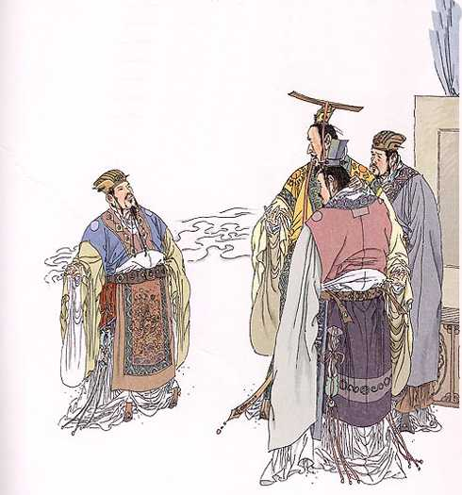
作业：
1.摘录宴子反驳楚王的话。
2.排练课本剧。

